Slide 1
Matriser
Matriser används för att bedöma ett arbete

Slide 2
Förenklad bild på en typisk matris för bedömning av uppgifter
 | E | C | A

Slide 3
Namn på uppgift | E | C | A
Beskrivning av förmåga
Beskrivning av förmåga
Beskrivning av förmåga

Slide 4
Namn på uppgift | E | C | A
Beskrivning av förmåga
Beskrivning av förmåga
Beskrivning av förmåga

Slide 5
Namn på uppgift | E | C | A
Beskrivning av förmåga
Beskrivning av förmåga
Beskrivning av förmåga

Slide 6
Namn på uppgift | E | C | A
Beskrivning av förmåga
Beskrivning av förmåga
Beskrivning av förmåga

Slide 7
Testa att bedöma två uppgifter

Slide 8
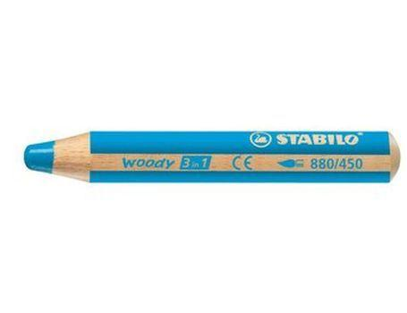
PENNA | E | C | A
Användbarhet | Udden är trubbig | Udden är mellan trubbig och vass | Udden är vass
Utseende | Pennan är sliten | Pennan är lite sliten | Pennan är ny
Hållbarhet | Pennan är kort | Pennan är lagom lång | Pennan är lång

Slide 9
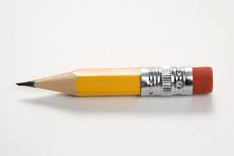
PENNA | E | C | A
Användbarhet | Udden är trubbig | Udden är mellan trubbig och vass | Udden är vass
Utseende | Pennan är sliten | Pennan är lite sliten | Pennan är ny
Hållbarhet | Pennan är kort | Pennan är lagom lång | Pennan är lång

Slide 10
Att diskutera
Har alla bedömt likadant?
Hur kan man bedöma så att det blir rättvist?

Slide 11
Test-uppgift
Rita ett hus och ett träd

Slide 12
Bedöm din teckning
ETT HUS OCH ETT TRÄD | E | C | A
Taket ska vara grönt | Taket är inte grön | En del av taket är grön | Taket är grön
Huset har en dörr | Huset har ingen dörr | Huset har något som kan vara en dörr | Huset har en dörr
Trädet ska vara större än huset | Trädet är mindre än huset | Trädet och huset är ungefär lika stor | Trädet är större än huset

Slide 13
Att diskutera
Varför blev det svårt att få ett bra omdöme?
Hur kan man göra så att det blir rättvist?

Slide 14
Nu till DIN uppgift

Slide 15
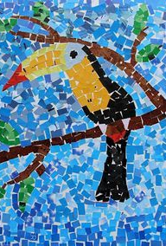
Uppgift
1. Skissa upp en bild med ett djur på et A5 papper.
2. Välj och riv/klipp färgpapper att använda i bilden
3. Limma fram din djurbild och bakgrund med hjälp av färgpapper-bitarna.
4. Tänk på att hela vita ytan av pappret skall fyllas.

Slide 16
Djur i utklippta färgpappers-bitar | E | C | A
Förmåga att framställa en mosaikbild (teknik och material) | Mosaiken består mest av stora pappersremsor i olika storlek | Mosaiken består utav små pappersbitar i olika storlek | Mosaiken består utav små pappersrutor som har nästan samma storlek
Förmåga att framställa ett motiv med hjälp av rätt val av färgerna | Djurbilden är inte tydlig på grund av val av färgerna | Djurbilden framkommer på grund av val av färgerna | Djurbilden framkommer tydlig på grund av val av färgerna av djuret och bakgrund
Förmåga att skapa en bild som täcker hela pappret. | Djurbilden samt bakgrunden täcker en del av pappret | Det mesta av pappret är ifylld med djurbilden och bakgrunden | Hela pappret är fylld med djurbilden och bakgrunden.

Slide 17
Att diskutera
Vet du vad ”förstärker bilden” betyder?
Vet du vad ”motiv” betyder?
Hjälper matrisen dig för att arbeta med din bild?

Slide 18
På detta papper gör du din uppgift. Använd det vita utrymmet av papperet.

Slide 19
Bedöm din egen mosaik bild
Djur i utklippta färgpappers-bitar | E | C | A
Förmåga att framställa en mosaikbild (teknik och material) | Mosaiken består mest av stora pappersremsor i olika storlek | Mosaiken består utav små pappersbitar i olika storlek | Mosaiken består utav små pappersrutor som har nästan samma storlek
Förmåga att framställa ett motiv med hjälp av rätt val av färgerna | Djurbilden är inte tydlig på grund av val av färgerna | Djurbilden framkommer på grund av val av färgerna | Djurbilden framkommer tydlig på grund av val av färgerna av djuret och bakgrund
Förmåga att skapa en bild som täcker hela pappret. | Djurbilden samt bakgrunden täcker en del av pappret | Det mesta av pappret är ifylld med djurbilden och bakgrunden | Hela pappret är fylld med djurbilden och bakgrunden.

